Slide 1
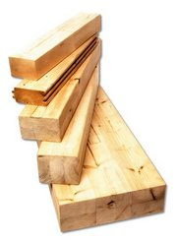
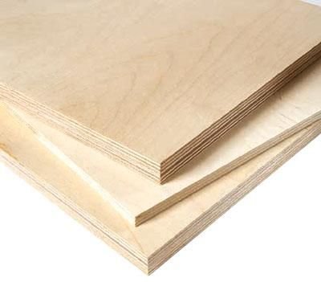
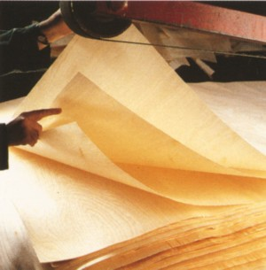
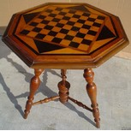
LES
Žagan, obdelan les, sestava lesa

Slide 2
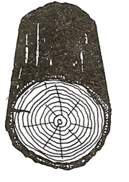
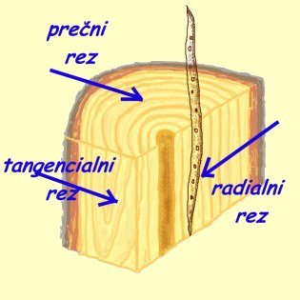
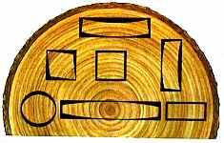
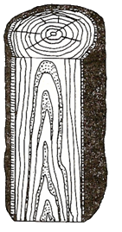
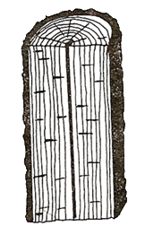
Les: Razrez debla
Krčenje lesa glede na izrez iz debla
Viri:http://www.fg.uni-mb.si/lucija/Gradiva-GI/12%20Les.ppt, Bogdan Sušnik, Ludvik Hajdinjak in Slavko Kocijančič: Tehnika in tehnologija – Učbenik za 6. razred osnovne šole

Slide 3
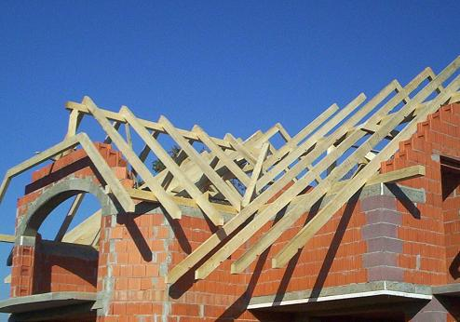
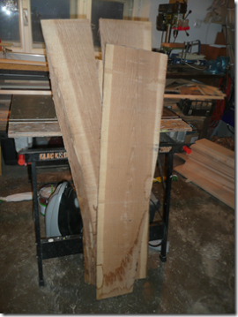
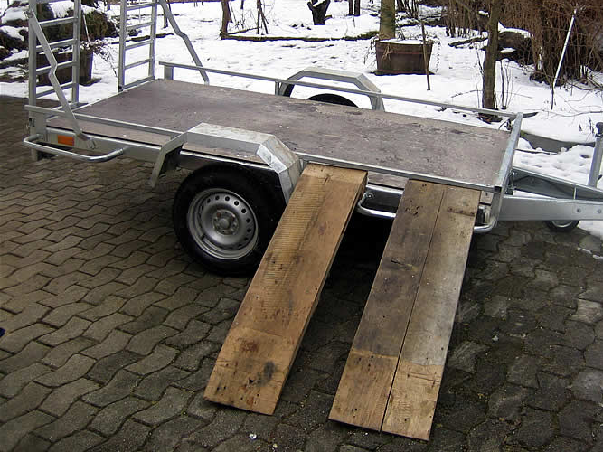
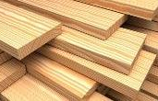
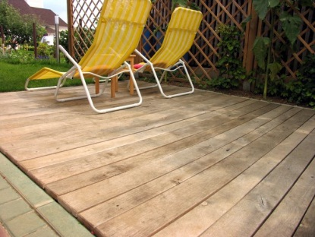
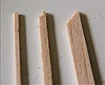
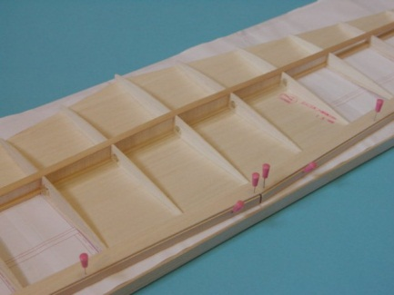
Les: Žagan les
Žagan les:
pridobimo ga z žaganjem drevesa, razlika je le v
debelini
lesa po
žaganju,
ime velja
ne glede
na vrsto
lesa.
GREDA in TRAM
DESKA - od 12 do 47 mm
PLOH - nad 48 mm
LETVA - od 4 do 12 mm
FURNIR - od 0,5 do 5 mm
Viri:http://www.fg.uni-mb.si/lucija/Gradiva-GI/12%20Les.ppt, Bogdan Sušnik, Ludvik Hajdinjak in Slavko Kocijančič: Tehnika in tehnologija – Učbenik za 6. razred osnovne šole

Slide 4
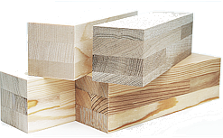
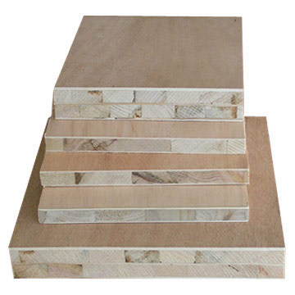
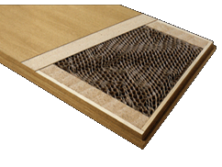
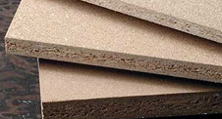
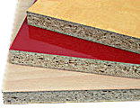
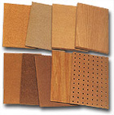
Les: Obdelan les - polizdelki
Obdelan les
in polizdelki:
iz lesnih odpadkov (veje, žagovina)
in žaganega
lesa izdelajo
različne vrste
obdelanega
lesa – polizdelke.
Polizdelke uporabimo za izdelavo izdelkov.
VEZANA PLOŠČA - zlepljene plošče
LEPLJEN (LAMELIRAN) LES - smer vzporedna lesenim vlaknom
PANELNA PLOŠČA (levo)
- tri plasti, zunanja iz debelejšega furnirja
SATOVNA PANELKA (desno)
- v sredini satovje iz papirja
IVERKA (levo) - iveri in lepilo
IVERAL (desno)
- na obeh straneh folija
LESONITNA PLOŠČA - lesna vlakna + smole,
stisnjeno pod velikim pritiskom
MEDIAPAN PLOŠČA
- gladke na obeh straneh, kvalitetne
Viri:http://www.fg.uni-mb.si/lucija/Gradiva-GI/12%20Les.ppt, Bogdan Sušnik, Ludvik Hajdinjak in Slavko Kocijančič: Tehnika in tehnologija – Učbenik za 6. razred osnovne šole

Slide 5
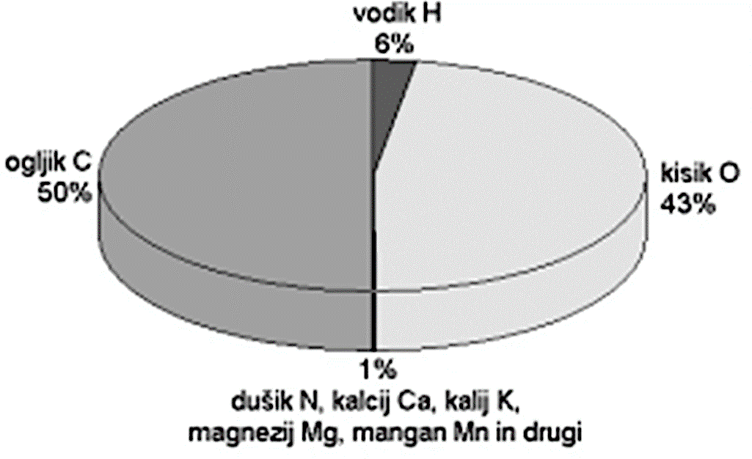
Les: Kemijska sestava lesa
V lesu so prisotni predvsem ogljik C in voda H₂O (dva vodika H in kisik O). Ostalih sestavin je zelo malo (1% predstavljajo dušik N, kalcij Ca, kalij K, magnezij Mg, mangan Mn in drugi) .
Viri:http://www.fg.uni-mb.si/lucija/Gradiva-GI/12%20Les.ppt http://www.cpi.si/files/cpi/userfiles/Lesarstvo_tapetnistvo/3-LES_ZGRADBA.pdf

